Slide 1

반복문

Slide 2
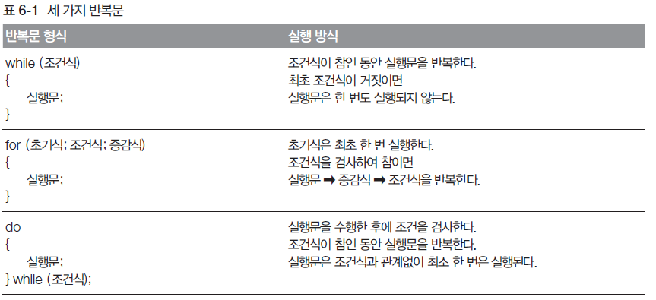
6.1 while, for, do~while
반복문
  조건을 만족하는 동안 같은 문장 반복
  반복을 종료하는 조건식 위치 따라 형태가 나뉨

Slide 3
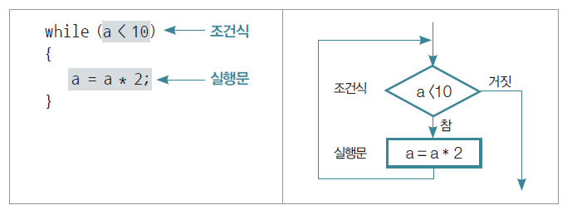
6.1 while, for, do~while
6.1.1 while문
  조건식 먼저 검사
    조건식이 참인 동안 실행문 반복
    ex) a가 10보다 작은 동안 두 배씩 반복적으로 늘리는 순서도

Slide 4
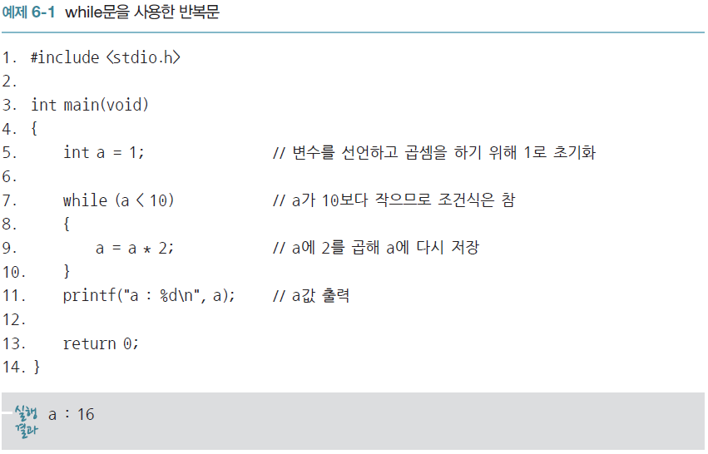
6.1 while, for, do~while
6.1.1 while문
  a가 10보다 작은 동안 두 배씩 반복적으로 늘리는 예제

Slide 5
6.1 while, for, do~while
6.1.1 while문
  a가 10보다 작은 동안 두 배씩 반복으로 늘리는 예제 풀이
    7행부터 10행까지 while문
      5행에서 a가 1로 초기화
        7행 조건식 a < 10이 참 -> 9행 실행문 a = a * 2 수행
        a의 값 2로 증가

Slide 6
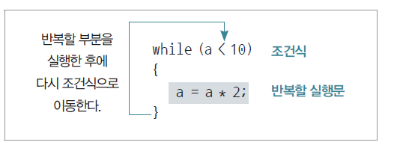
6.1 while, for, do~while
6.1.1 while문
  a가 10보다 작은 동안 두 배씩 반복으로 늘리는 예제 풀이
    반복할 실행문 수행 후에 다시 조건식으로 돌아감
      10행 반복문 블록에서 7행으로 이동, 다시 조건식 검사

Slide 7
6.1 while, for, do~while
6.1.1 while문
  a가 10보다 작은 동안 두 배씩 반복해 늘리는 예제 풀이
    두 번째 조건식 검사 시
      a는 2로 증가된 상태에서 10과 비교
        10보다 작으므로 조건식 참 -> 다시 반복 부분 실행
        a는 4로 증가
    a가 1일 때와 2, 4, 8일 때 조건식이 참
      실행문 총 4번 반복
      4번째 a = a * 2 실행 -> a는 16으로 증가
      조건식 확인하면 거짓

Slide 8
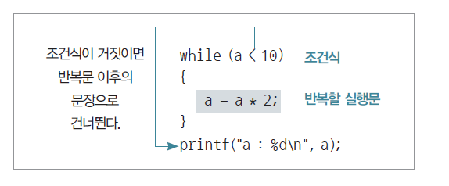
6.1 while, for, do~while
6.1.1 while문
  a가 10보다 작은 동안 두 배씩 반복해 늘리는 예제 풀이
    while문 끝내고 이후 문장 실행

Slide 9
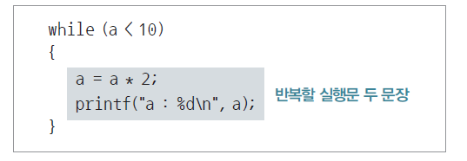
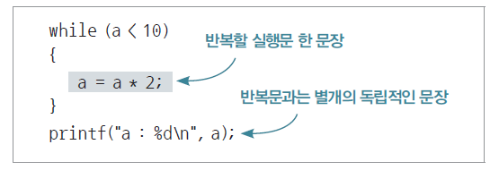
6.1 while, for, do~while
6.1.1 while문
  중괄호의 사용법과 들여쓰기
    반복할 부분 확실히 표시하기 위해 사용 권장
    실행문이 한 문장일 때는 중괄호 생략 가능한 것이 원칙

Slide 10
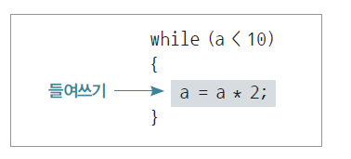
6.1 while, for, do~while
6.1.1 while문
  중괄호의 사용법과 들여쓰기
    들여쓰기 같이 해주면 더 좋음

Slide 11
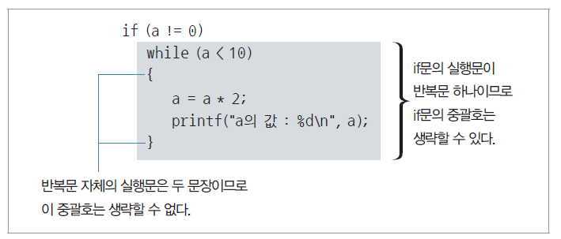
6.1 while, for, do~while
6.1.1 while문
  중괄호의 사용법과 들여쓰기
    if 문의 중괄호는 생략 가능

Slide 12
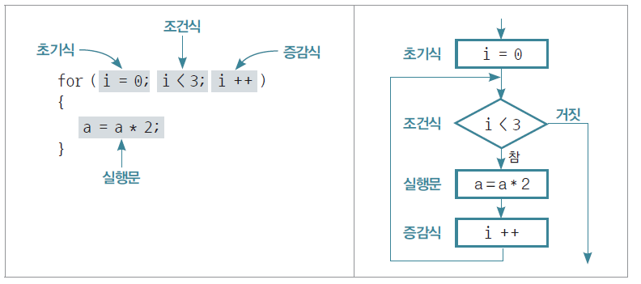
6.1 while, for, do~while
6.1.2 for문
  실행문을 원하는 횟수만큼 반복할 때 사용
  초기식, 조건식, 증감식으로 반복 횟수 제어하며 블록 안의 문장 반복
    ex) a값 두 배 증가시키는 문장을 3번 반복하는 예제 순서도

Slide 13
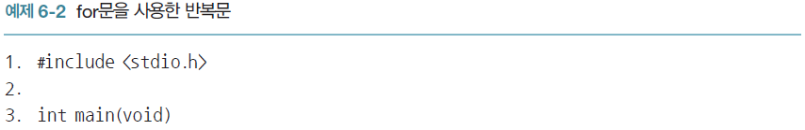
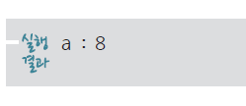
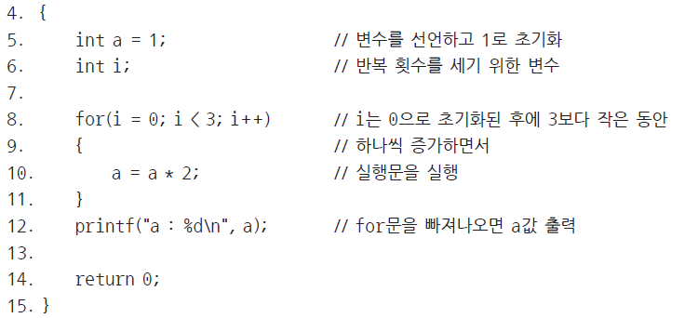
6.1 while, for, do~while
6.1.2 for문
  ex) a값을 두 배 증가시키는 문장 3번 반복하는 예제

Slide 14
6.1 while, for, do~while
6.1.2 for문
  ex) a값 두 배로 증가시키는 문장 3번 반복하는 예제 풀이
    8행
      반복 횟수 세는 초기식, 조건식, 증감식 모아 놓은 곳
      초기식 - 변수 i 초기화. 딱 한 번 실행
      조건식
        검사하여 결과가 참이면 블록 안으로
        반복문 a = a * 2 실행
      증감식
        i값 1 증가
        다시 조건식 검사하는 순서로 반복

Slide 15
6.1 while, for, do~while
6.1.2 for문
  ex) a값 두 배로 증가시키는 문장 3번 반복하는 예제 풀이
    8행
      조건식 거짓이면 반복 끝내고 12행으로
    변수 i값이 0, 1, 2일 때 조건식이 참
      a = a * 2 문장 총 3번 실행

Slide 16
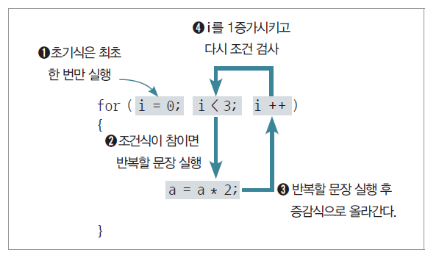
6.1 while, for, do~while
6.1.2 for문
  ex) a값을 두 배 증가시키는 문장 3번 반복하는 예제 풀이
    반복 횟수 제어하는 변수 필요
      변수명으로 보통 i, j, k 사용
    쉽게 설명하는 for 문

Slide 17
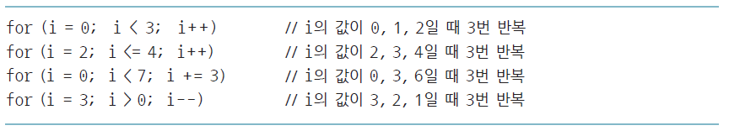
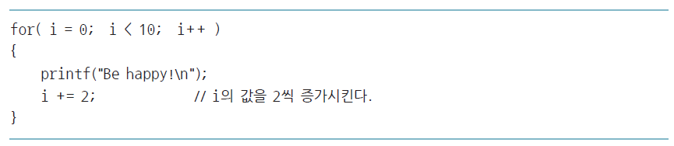
6.1 while, for, do~while
6.1.2 for문
  for 문 사용시 주의점
    초기식, 조건식, 증감식은 반복 횟수 쉽게 알 수 있도록 작성
    반복 횟수 세는 변수를 반복문 안에서 바꾸지 말 것
      10번 실행되어야 할 printf 문이 4번 실행

Slide 18
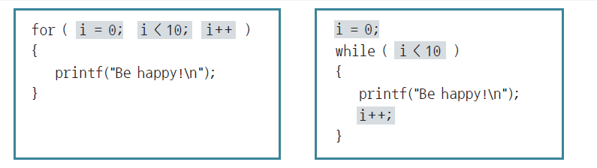
6.1 while, for, do~while
6.1.2 for문
  for문 -> while 문 변환
    초기식은 while 문 바로 위에 위치
    증감식은 반복할 문장 다음에 위치
    반복 횟수가 정해진 경우라면 for 문 사용 더 유리함

Slide 19
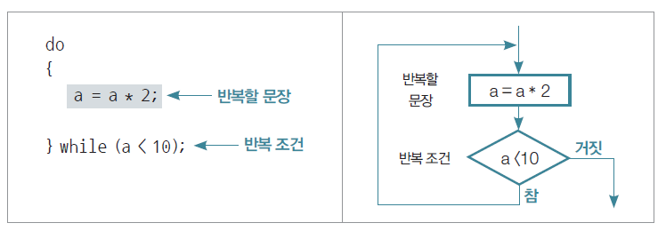
6.1 while, for, do~while
6.1.3 do ~ while문
  일단 반복할 문장 수행 후 조건 검사
  ex) a값이 10보다 작은 동안 두 배씩 늘리는 do ~ while문 순서도

Slide 20
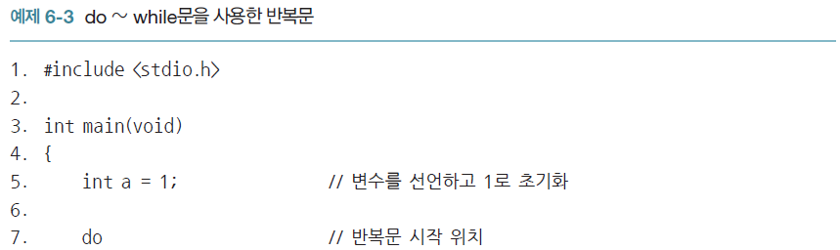
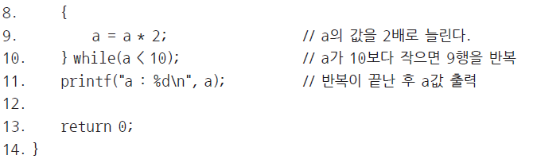

6.1 while, for, do~while
6.1.3 do ~ while문
  ex) a값이 10보다 작은 동안 두 배씩 늘리는 do ~ while문 예제

Slide 21
6.1 while, for, do~while
6.1.3 do ~ while문
  ex) a값이 10보다 작은 동안 두 배씩 늘리는 do ~ while문 예제 풀이
    5행
      a를 1로 초기화한 후 7행에서 반복문 시작
      do~while문은 반복할 문장 먼저 실행
        9행에서 a는 2로 증가 -> 10행 조건식 검사
        a가 10보다 작으므로 조건식이 참 -> 다시 반복
        a값이 1, 2, 4, 8일 때 반복문 실행
        마지막 실행 후에 a가 16이 되면 반복 끝내고 11행으로
        a 출력

Slide 22
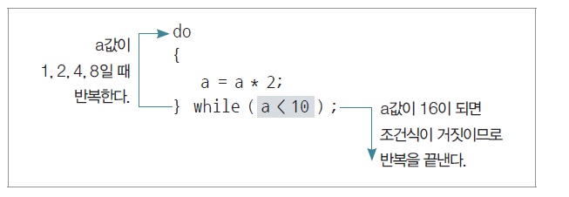
6.1 while, for, do~while
6.1.3 do ~ while문
  ex) a값이 10보다 작은 동안 두 배씩 늘리는 do ~ while문 예제 풀이

Slide 23
6.1 while, for, do~while
6.1.3 do ~ while문
  ex) a값이 10보다 작은 동안 두 배씩 늘리는 do ~ while문 예제 풀이
    do~while문도 반복문이 한 문장이면 중괄호 생략 가능

Slide 24
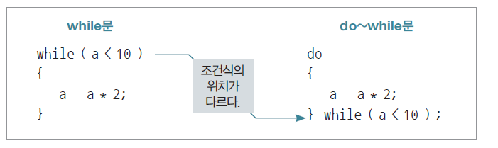
6.1 while, for, do~while
6.1.3 do ~ while문
  ex) a값이 10보다 작은 동안 두 배씩 늘리는 do ~ while문 예제 풀이
    while 문 vs do while 문
      do ~ while문은 조건식과 관계없이 반복문 최소한 한 번은 실행
      반복조건 검사 위치에 맞게 적절히 사용해야.

Slide 25
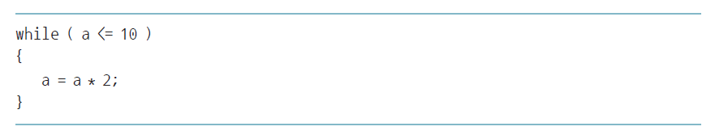
6.1 while, for, do~while
6.1.3 do ~ while문
  ex) a값이 10보다 작은 동안 두 배씩 늘리는 do ~ while문 예제 풀이
    do~while문은 처음 조건식 참이 되도록 하여 while문 변환 가능
    a를 10으로 초기화하더라도 다음과 같이 while문으로 작성시 같은 결과

Slide 26
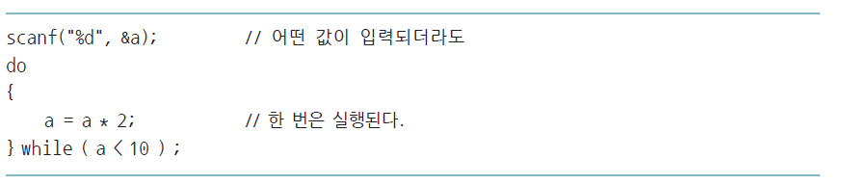
6.1 while, for, do~while
6.1.3 do ~ while문
  while 문 vs do while 문
    변수 값을 입력 받는 경우
      while문은 입력되는 값 따라 반복 여부 결정
      do~while문은 어떤 값이 입력되더라도 최소한 한 번은 do 안의 문장 실행

Slide 27
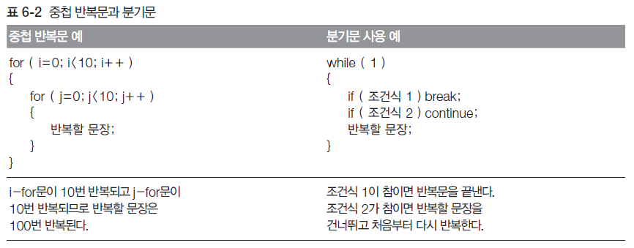
6.2 반복문 활용
중첩 반복문
  반복할 문장이 반복문
    하나의 실행 문장으로 다른 반복문 안에 겹쳐서 사용할 수 있음
    break 사용해 반복 끝내거나 continue로 반복 문장의 일부 건너뛸 수 있음

Slide 28
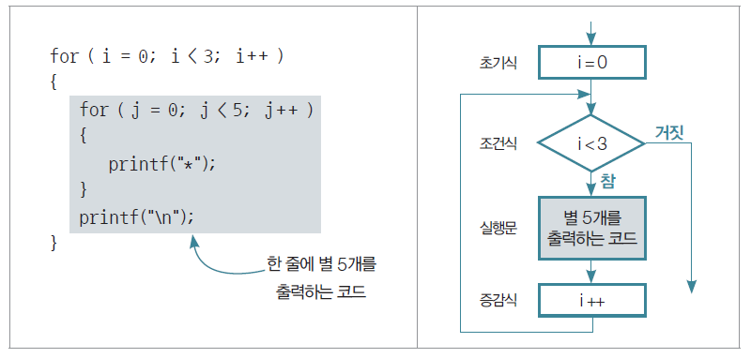
6.2 반복문 활용
6.2.1 중첩 반복문
  반복문 안에 실행할 문장으로 반복문이 포함된 것
  ex) 한 줄 별 5개 출력하는 코드 3번 반복하는 예제 순서도

Slide 29
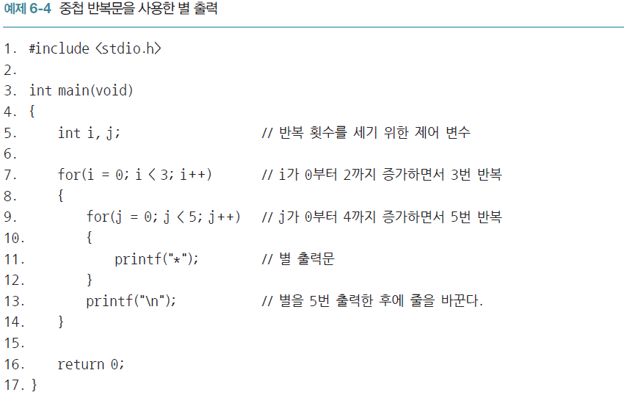
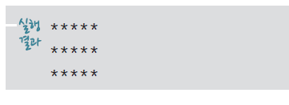
6.2 반복문 활용
6.2.1 중첩 반복문
  한 줄 별 5개 출력하는 코드 3번 반복하는 예제

Slide 30
6.2 반복문 활용
6.2.1 중첩 반복문
  한 줄 별 5개 출력하는 코드 3번 반복하는 예제 풀이
    9행 ~ 12행 - 별 5번 출력하는 반복문
    7행의 for문에서 3번 반복
    총 15번 별 출력
    13행 출력문
      별이 5번 출력된 후에 줄 바꾸는 역할
      별이 한 줄 5개씩 출력되도록

Slide 31
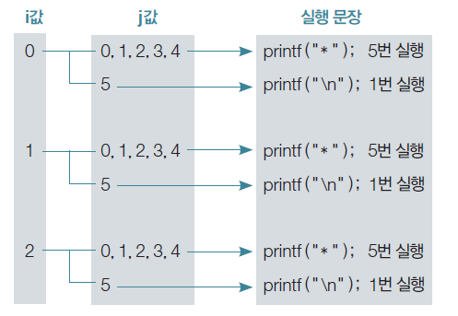
6.2 반복문 활용
6.2.1 중첩 반복문
  한 줄 별 5개 출력하는 코드 3번 반복하는 예제 풀이
    중첩 반복문을 이해하는 가장 좋은 방법
      반복 과정에서 변하는 제어 변수값과 실행 문장 확인
      i값 바뀔 때마다 안쪽 for문 초기식 의해 j값 다시 0부터 시작

Slide 32
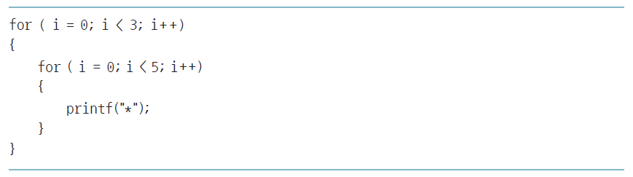
6.2 반복문 활용
6.2.1 중첩 반복문
  한 줄 별 5개 출력하는 코드 3번 반복하는 예제 풀이
    중첩 반복문 사용시 주의점
      반복문 중첩되면 서로 다른 제어 변수 사용해야
      ex) 별 15개 출력이 가능한 코드인가?

Slide 33
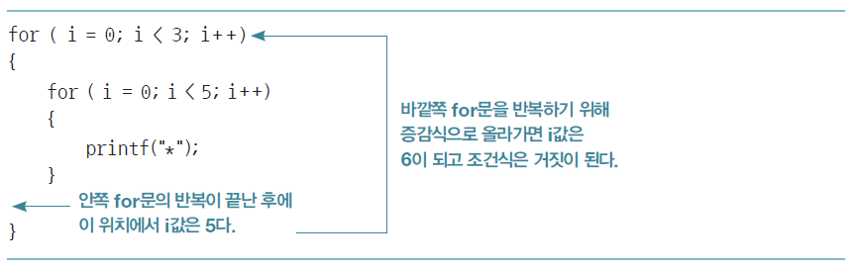
6.2 반복문 활용
6.2.1 중첩 반복문
  한 줄 별 5개 출력하는 코드 3번 반복하는 예제 풀이
    중첩 반복문 사용시 주의점
      ex) 같은 제어 변수 사용한 경우 별 다섯 개 출력 후 정지하는 결과

Slide 34
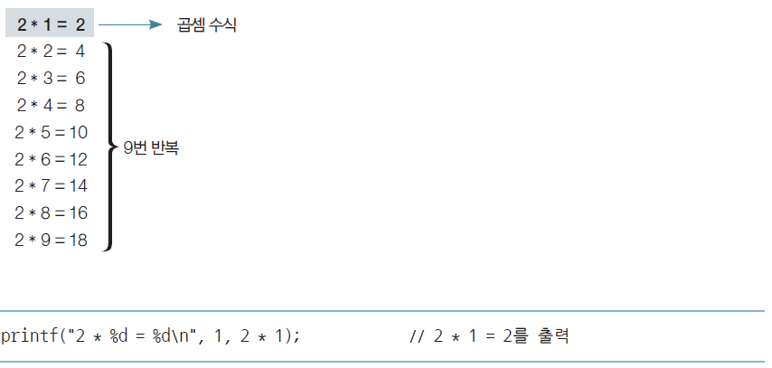
6.2 반복문 활용
6.2.1 중첩 반복문
  구구단 출력 반복문
    반복되는 문장 찾아 구현 -> 첫 번째 수식 출력하는 문장 작성

Slide 35
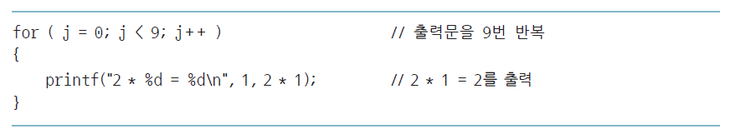
6.2 반복문 활용
6.2.1 중첩 반복문
  구구단 출력 반복문
    원하는 횟수만큼 반복
      곱셈 수식 9번 반복

Slide 36
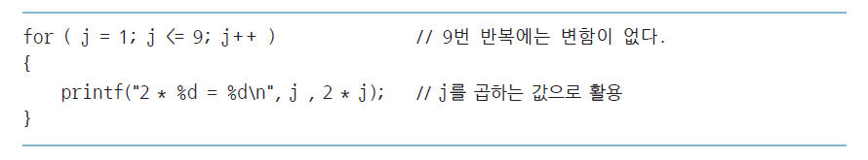
6.2 반복문 활용
6.2.1 중첩 반복문
  구구단 출력 반복문
    반복규칙 적용
      한 개의 단 출력하는 코드 작성

Slide 37
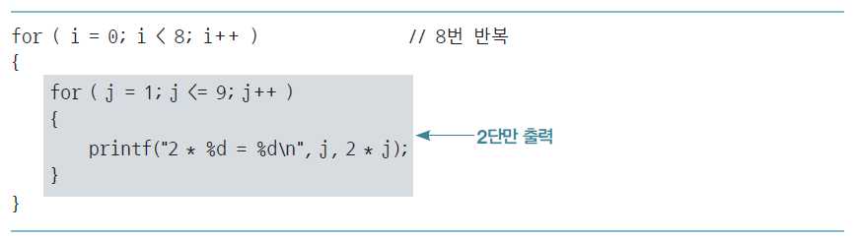
6.2 반복문 활용
6.2.1 중첩 반복문
  구구단 출력 반복문
    반복규칙 적용
      8번 반복하도록 변수 수정

Slide 38
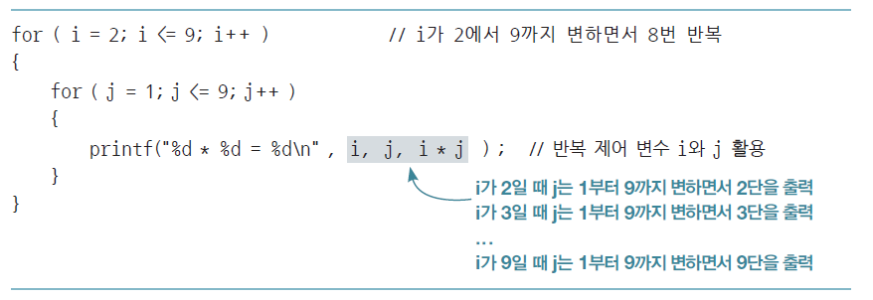
6.2 반복문 활용
6.2.1 중첩 반복문
  구구단 출력 반복문
    바깥쪽 i-for 문 반복될 때마다 다음 단 출력되도록 수정

Slide 39
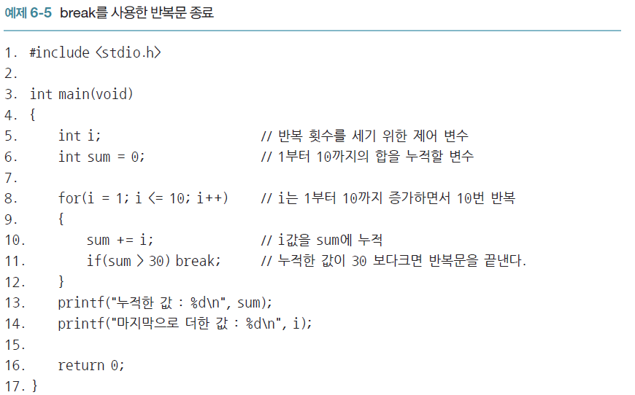
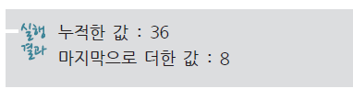
6.2 반복문 활용
6.2.2 break와 continue 분기문
  Break - 반복문 안에서 반복 즉시 끝낼 때 사용
    1부터 10까지 합 구하는 예제

Slide 40
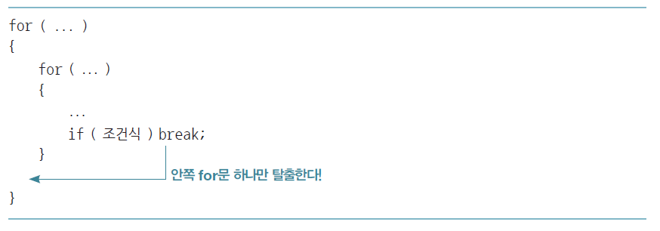
6.2 반복문 활용
6.2.2 break와 continue 분기문
  break 문 사용시 주의점
    break는 자신 포함하는 반복문 하나만 벗어남
    반복문 중첩된 경우 가장 안쪽에서 break 사용해 모든 반복문 한 번에 벗어날 수 없음

Slide 41
6.2 반복문 활용
6.2.2 break와 continue 분기문
  break 문 사용시 주의점
    반복문 이외의 블록에서 사용
      그 블록 포함한 반복문 벗어남
      반복문 안에 있는 if문 블록에서 break 사용
        if문 블록 포함한 반복문 벗어남

Slide 42
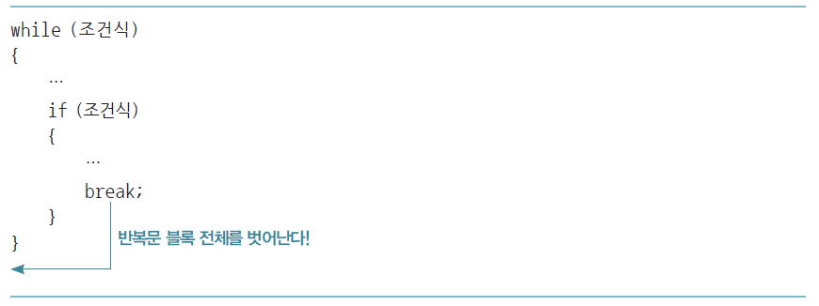
6.2 반복문 활용
6.2.2 break와 continue 분기문
  break 문 사용시 주의점
    switch~case문의 블록 안에서 사용시 switch~case의 블록만 벗어남

Slide 43
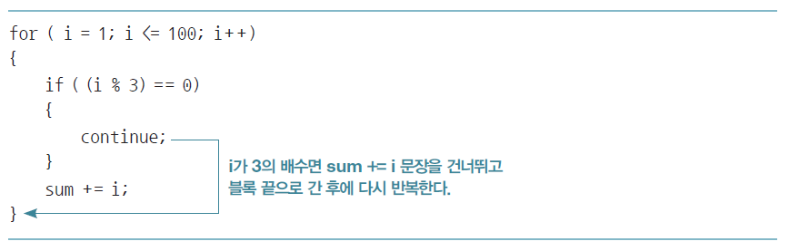
6.2 반복문 활용
6.2.2 break와 continue 분기문
  continue는 반복문의 일부 건너뜀
    반복문 안에서 continue 사용시 다음 실행 위치 반복문 블록 끝으로 이동
      조건 따라 반복문의 일부 제외하고 반복 가능
      ex) 3의 배수를 빼고 1부터 100까지의 합 구할 때

Slide 44
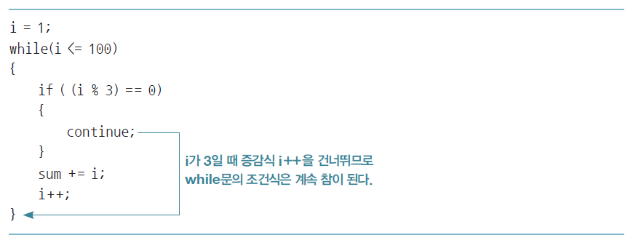
6.2 반복문 활용
6.2.2 break와 continue 분기문
  while 문에서의 continue
    앞의 for문을 다음과 같이 while문으로 바꾸면?
      증감식이 실행되지 않으므로 무한 반복

Slide 45
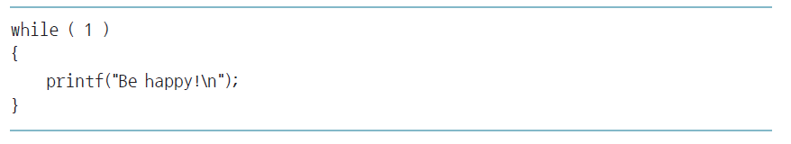
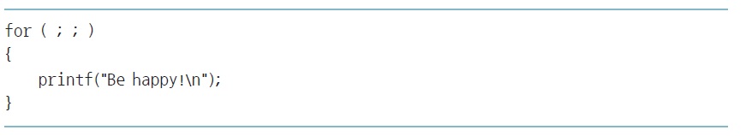
6.2 반복문 활용
6.2.2 break와 continue 분기문
  break
    반복문의 조건이 항상 참인 경우 무한 반복문

Slide 46
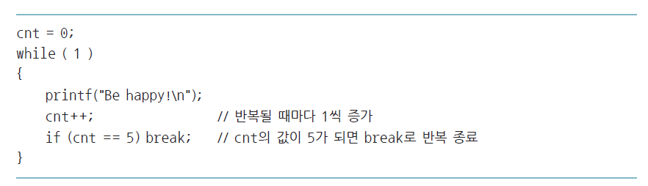
6.2 반복문 활용
6.2.2 break와 continue 분기문
  break
    조건 따라 사용해 무한반복문 종료

